Slide 1
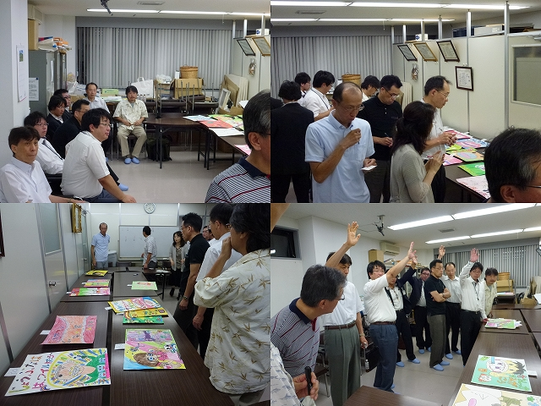
平成24年度北海道歯・口の健康に関する
図画ポスターコンクール一次審査結果
入賞者一覧
小学校低学年の部
１位 三笠市立岡山小学校 2年 田奈田 桃子（たなだ ももこ）さん
２位 三笠市立岡山小学校 3年 甲斐 愛海（かい まなみ）さん
３位 三笠市立岡山小学校 2年 坂上 侑豊（さかがみ ゆうと）さん
４位 三笠市立岡山小学校 3年 渋木 美穂（しぶき みほ）さん
５位 三笠市立岡山小学校 3年 佐藤 香音（さとう かのん）さん
小学校高学年の部
１位 岩見沢市立東小学校 5年 夏井 明派(なつい あげは)さん
２位 岩見沢市立日の出小学校 5年 袖野 彩花(そでの あやか)さん
３位 岩見沢市立日の出小学校 5年 仲井 珠羅(なかい しゅら)さん
４位 岩見沢市立東小学校 5年 重光 俊祐(しげみつ しゅんすけ)さん
５位 岩見沢市立日の出小学校 6年 堂田 勇輝(どうだ ゆうき)さん
審査日時：8月21日（火）19：00から 場所：岩歯事務所
入賞作品につきましては岩見沢歯科医師会ＨＰでご覧ください（８月下旬掲載予定）

